Slide 1
Sistemi distribuiti e intelligenza artificiale distribuita Modellazione e prototipazione di una centralina per il rilevamento di gas naturale, gestito da agenti autonomi Java, interfacciati su uno spazio di tuple
Di Blasi Fabrizio

Slide 2
Introduzione
Il progetto presentato riproduce in piccola scala una possibile porzione di una conduttura per il trasporto di gas GPL/propano
Il modellino è provvisto di tre paratie di chiusura, due simulate da due coppie di LED verdi e rossi ed una comandata da un servomotore, e due sensori di GAS posti sulla sommità della conduttura.
I sensori e gli attuatori sono comandati da due schede Arduino Uno R3.

Slide 3
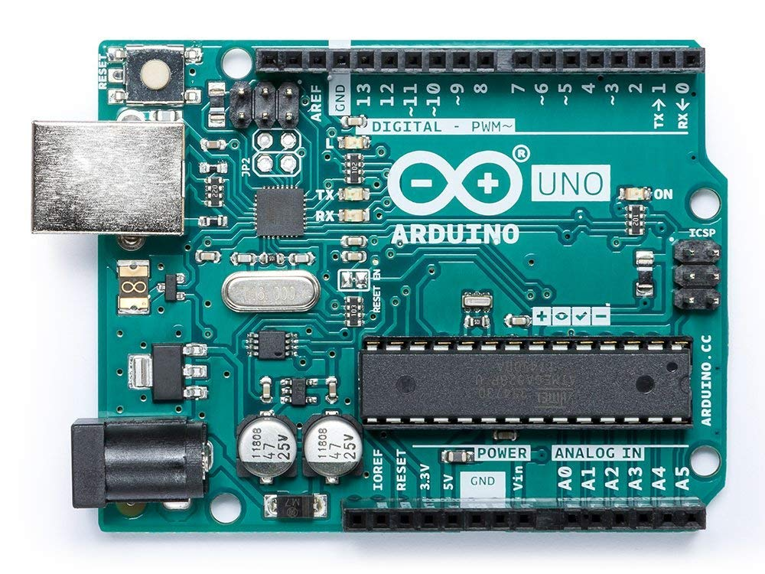
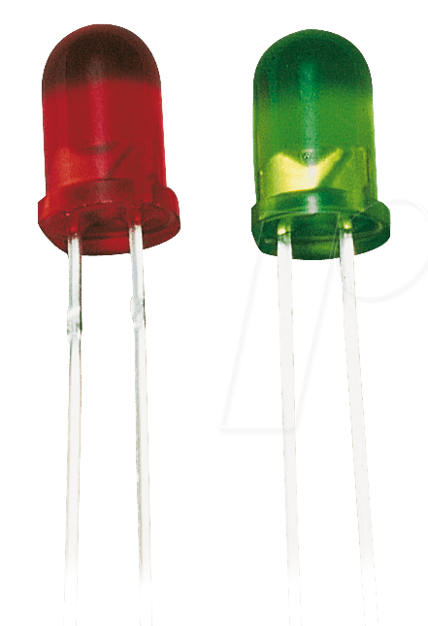
Componenti adottati
Arduino UNO R3
Sensore di gas MQ5
Servomotore
LED (rosso e verde)

Slide 4
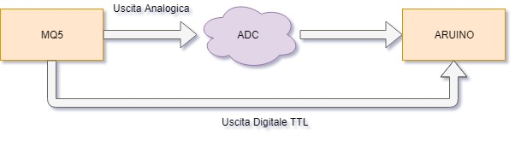
Sensore Mq5
Il sensore comunica con due segnali:
Digitale TTL
Segnale basso se rileva GAS
Segnale alto se non c’è rilevamento
Uscita Analogica
Misurazione del livello di gas
È possibile ottenerla anche quando l’uscita TTL non è nulla
In base al segnale TTL si invia una specifica keyword al BRIDGE

Slide 5
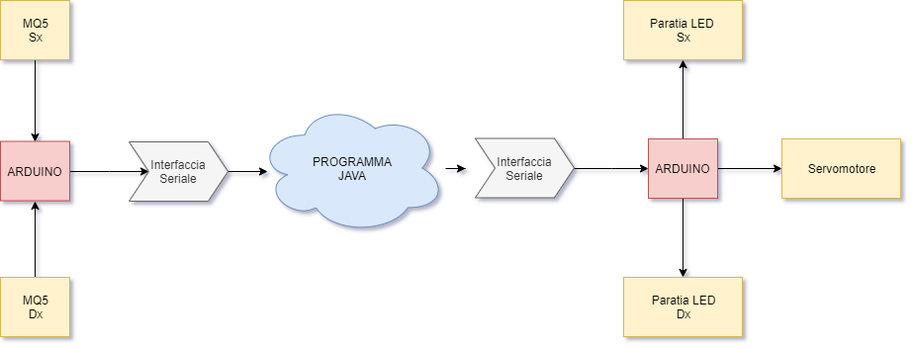
Schema a Blocchi complessivo

Slide 6
Descrizione dello schema a blocchi
Il programma JAVA si interfaccia con i due microcontrollori attraverso il protocollo seriale
Il microcontrollore ha il compito di misurare la presenza, o meno, di gas, esso effettua una comunicazione monodirezionale con il programma di controllo JAVA, il quale, in base all’andamento dei valori delle misurazioni, sceglierà quale comando fornire al secondo microcontrollore che azionerà gli attuatori.

Slide 7
Protocollo Seriale
Baud rate fissata a 9600
Non c’è bisogno dell’invio del clock
Pacchetti di 9 bit
8 di dato
1 di controllo (opzionale)

Slide 8
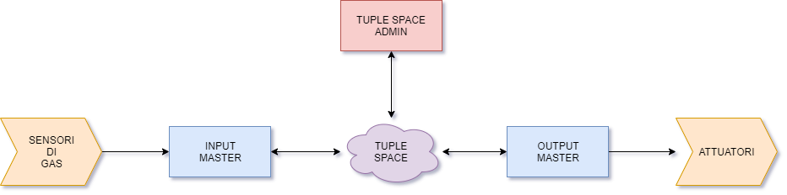
Struttura del programma Java

Slide 9
Funzionamento del software Java
Fase 1
L’agente Input_Agent
inserisce la misura
Fase 2
L’agente Tuple Space Admin controlla i valori, prende le decisioni e scrive la tupla di comando
Fase 3
L’agente output_master
Legge le tuple ed inoltra i comandi al microcontrollore

Slide 10
Tipi di tuple scambiate nello spazio
Input Agent :
Preleva i valori da linea seriale e scrive le tuple che contengono le misurazioni di GAS, che sono così strutturate < id sensore [‘S’ / ‘D’] (char), valore misura (int) >
Tuple Space Agent:
Nel momento in cui rileva un valore di gas non idoneo, inserisce una tupla così fatta: < id sensore [‘S’ / ‘D’] (char), comando [‘C’ / ‘O’] (char) >
Output Agent:
Si mette in ascolto di tuple aventi entrambi i campi di tipo char (quelle inserite da Tuple space agent) ed inoltrerà tali comandi su linea seriale al microcontrollore che comanda gli attuatori

Slide 11
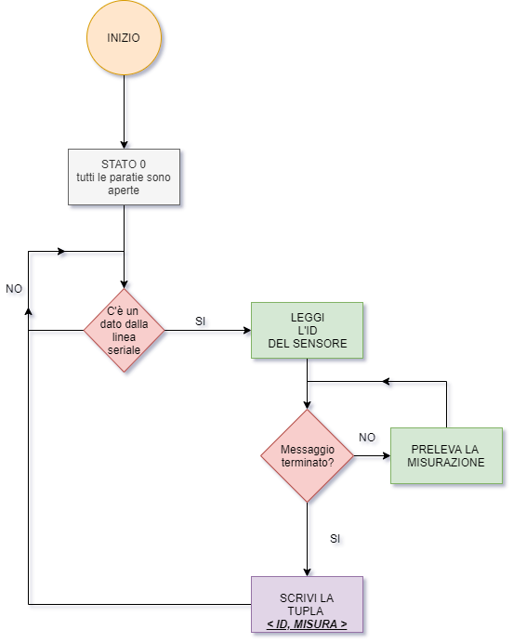
Input Agent
Tale agente preleva le misurazioni dal microcontrollore
Nel momento che arriva un byte, controlla se il dato coincide con l’id e lo memorizza
Finché non legge il terminatore di messaggio codificato con il carattere ‘_’ continuerà a prelevare la misura
Finita la ricostruzione del messaggio scrive la tupla : < id sensore [‘S’ / ‘D’] (char), valore misura (int) >
Poi si mette in attesa di un nuovo byte in arrivo dalla linea seriale

Slide 12
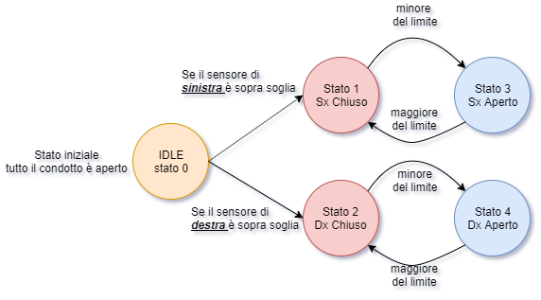
Tuple Space Agent
È l’agente più importante, ha il compito di amministrare lo spazio di tuple.
Ha una logica interna a stati
Nell’istante iniziale tutti i sistemi sono funzionanti correttamente
Quando legge un valore sopra alla soglia cambia lo stato
Lo stato è diverso in base a quale sensore ha dato l’allarme
in ogni stato il sistema andrà a scrivere la tupla <id, misura>

Slide 13
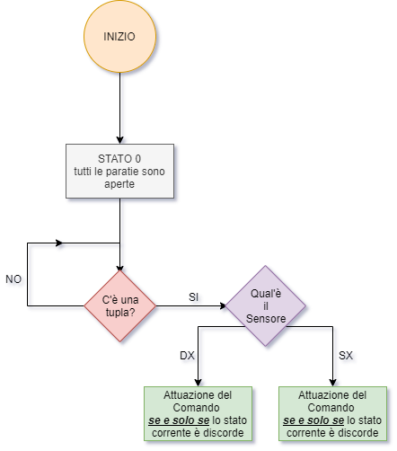
Output Agent
Tale agente tiene in memoria lo stato della conduttura
Si mette in ascolto sullo spazio delle tuple e sottoscrive il suo interesse a tutte quelle così formate : < id sensore [‘S’ / ‘D’] (char), comando [‘C’ / ‘O’] (char) >
Andrà ad inoltrare il messaggio al microcontrollore solamente se leggerà un comando in contraddizione con lo stato attualmente in memoria

Slide 14
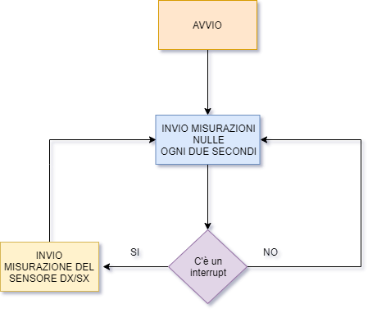
Funzionamento del software per il rilevamento del gas
Due caratteristiche principali:
Invio del rilevamento del Gas con una particolare keyword anteposta al valore della misura che può essere:
S
D
In condizioni normali invia una misura nulla
Se capta del GAS arriva un interrupt che invia istantaneamente il valore della misura

Slide 15
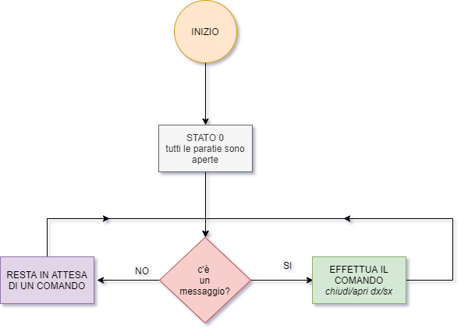
Funzionamento del software per gli attuatori
Inizialmente tutti i sistemi sono aperti e funzionanti, privi di interruzioni
Il microcontrollore resta in attesa di un comando proveniente dall’agente output agent
Se arriva un comando va lo analizza e lo esegue. Nel mentre, il microcontrollore tiene traccia dello stato delle paratie in una variabile
La paratia centrale si va ad aprire solamente se entrambi i lati hanno il led verde acceso

Slide 16
Conclusioni
Grazie all’uso dello spazio di tuple è possibile disaccoppiare gli agenti dal loro compito, inoltre non è necessario che gli agenti si conoscano a vicenda.
Gli agenti devono solamente conoscere ed avere il riferimento all’oggetto dello spazio di tuple e sapere la logica con il quale vengono scritte le tuple.
In questo modo gli agenti possono essere dislocati nella rete.
La nomenclatura degli ID utilizzata nel progetto non è propriamente flessibile ma basterebbe modificarlo con un ID numerico in modo da rendere più dinamico il tutto
Utilizzando un ID numerico, però, si avrebbe la necessità di avere un microcontrollore per ogni dispositivo, che sia attuatore o sensore. In questo modo si migliora la gestione
Gli agenti lavorano sulla stessa macchina perciò non è stato implementato un servizio di naming per l’oggetto che gestisce lo spazio di tuple
Andando verso un ottica più distribuita di questa presentata, tale servizio assume un’importanza vitale

Slide 17
Grazie per l’attenzione

